Slide 2
Проблема

Slide 3
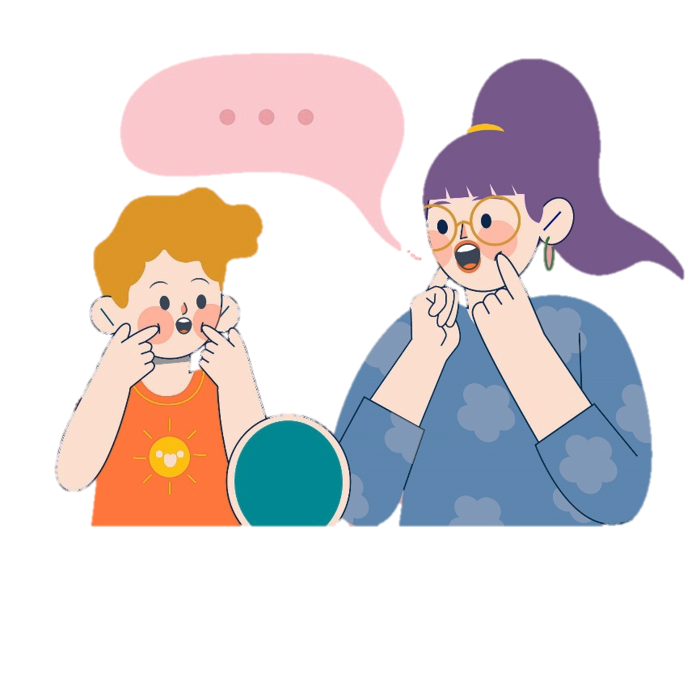
проблема – дефект Речи у детей
Речевые дефекты у детей дошкольного и школьного возраста наблюдаются всё чаще. Это вызвано современными условиями жизни, цифровыми нагрузками и снижением живого общения. При этом родители ожидают постепенного и менее стрессового подхода к лечению, которое мотивирует и не вызывает напряжения.

Slide 4
ЦЕЛЬ

Slide 5

ЦЕЛЬ ПРОЕКТА
Главная цель проекта — разработать компьютерную игру «Speak-Smile», которая станет надежным, игровым и дружелюбным инструментом для логопедов.

Slide 6
ЗАДАЧИ

Slide 7
Задачи ПРОЕКТА
1
2
3
4
Планирование
и концепт
Контент
и механики
Тестирование
и оптимизация
Выпуск
и продвижение
Разрабатываем игровой концепт игры — плавной, игровой и энергичной системы коррекции речи.
Составляем словарь, уровни и механики: от звуков до фраз, с аудио, визуалом и подсказками
Создаём прототип, тестируем с логопедами и детьми, корректируем на основе обратной связи
Выпускаем игру для логопедов и родителей, а также поддерживаем проект обновлениями

Slide 8
Актуальность проекта
Формирование и закрепление правильных навыков произношения - особенно с использованием современных технологий и обратной связи.
Игровой формат - решает проблемы мотивации и доступности, позволяя проводить коррекционные занятия в удобной, привычной для ребенка домашней обстановке, без обязательного постоянного присутствия специалиста.

Slide 9
Актуальность проекта
Индивидуализация обучения – использование уровней сложности для подбора заданий под конкретные проблемы ребёнка.
Доступность - возможность запуска игры удалённо (в онлайн-режиме), что позволит использовать продукт более широким слоям населения.

Slide 10
Команда

Slide 11
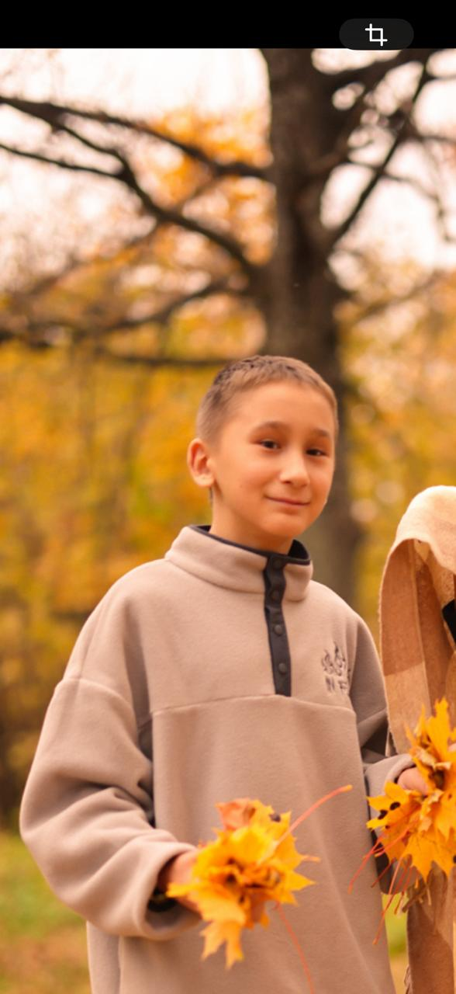
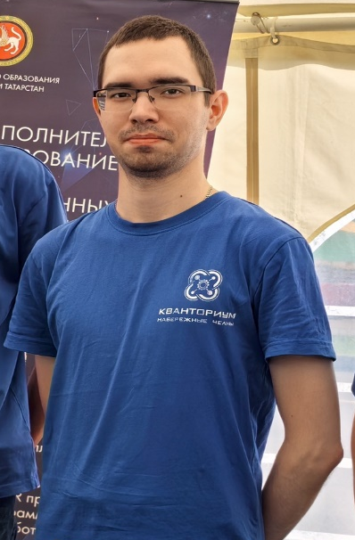
КОМАНДА «Speak-SMILE»
Имамов Нариман
Сафьянников Артем
Программист, дизайнер
Куратор, тестировщик

Slide 12
ИНСТРУМЕНТЫ

Slide 13

Движок - mBlock
mBlock – блочно-модульная графическая среда программирования от компании MakeBlock, основанная на популярнейшей среде Scratch с добавлением возможностей управлять электронными устройствами.

Slide 14
Разработка

Slide 15
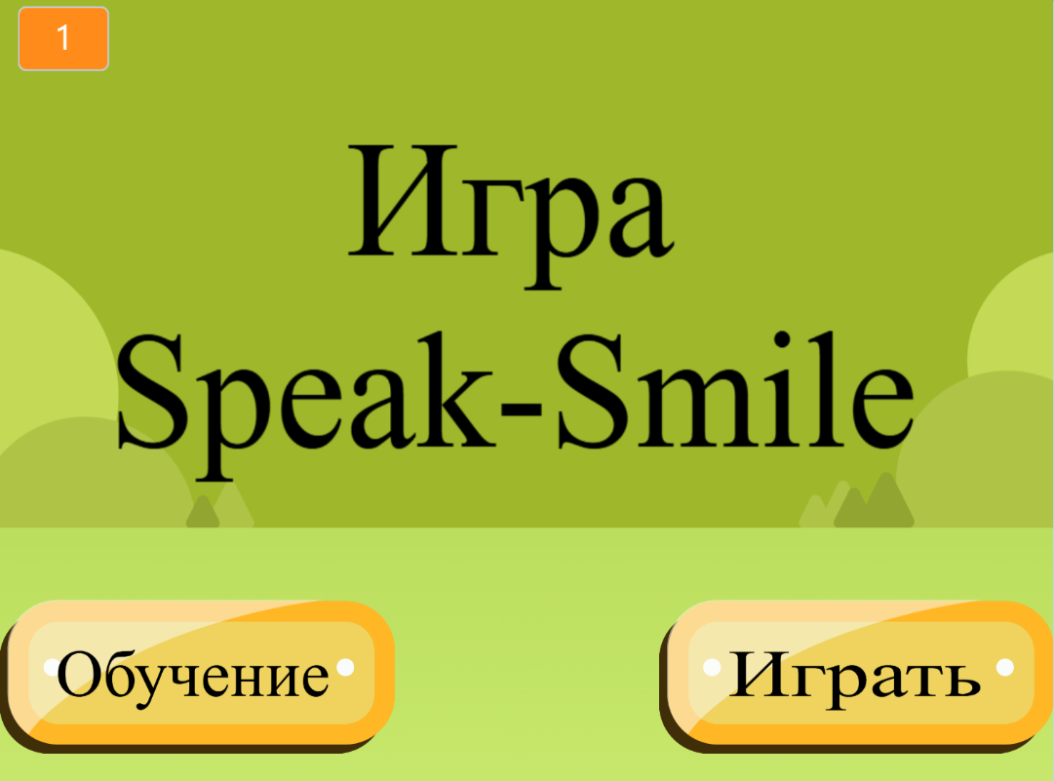
Главное меню

Slide 16
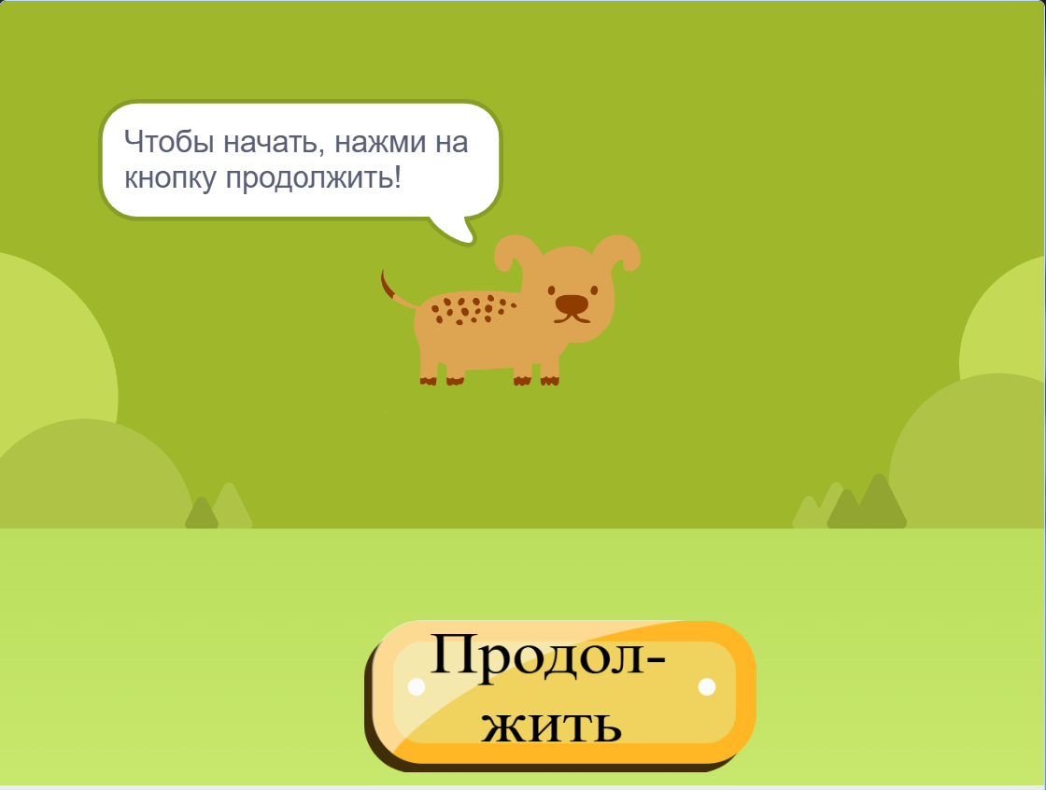
ОБУЧЕНИЕ ПОЛЬЗОВАТЕЛЯ

Slide 17
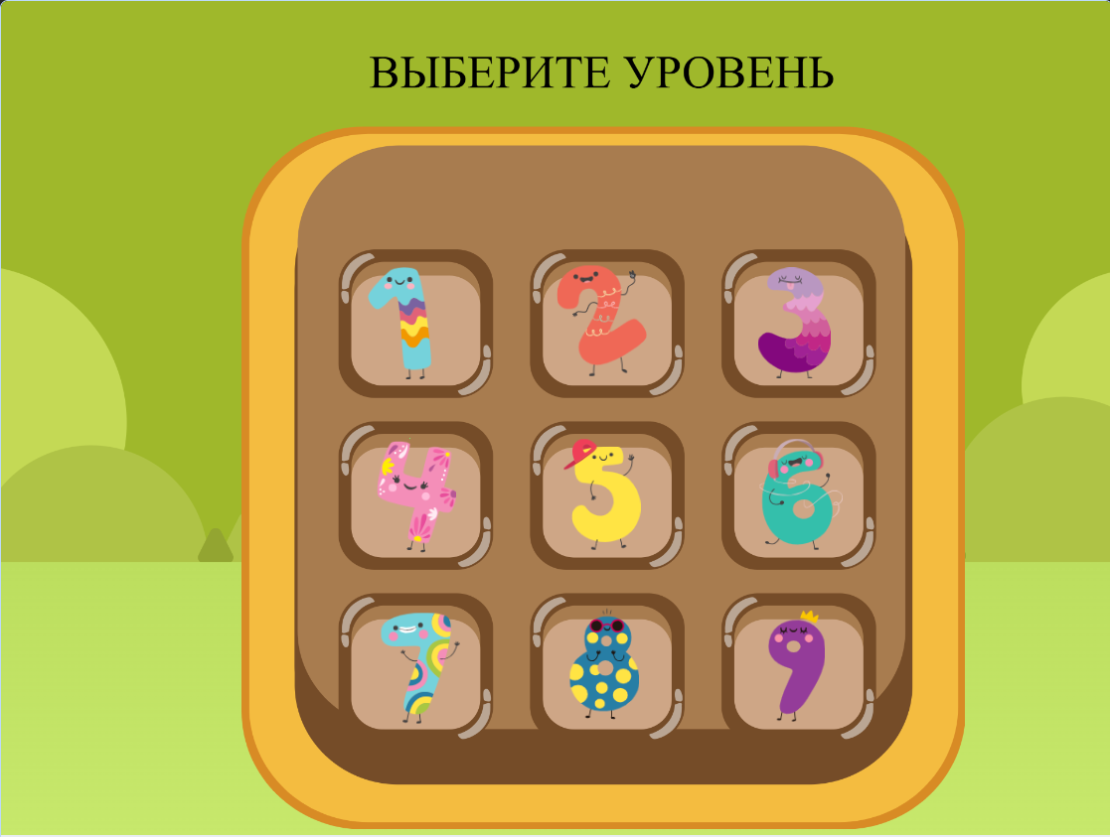
ВЫБОР УРОВНЯ

Slide 18
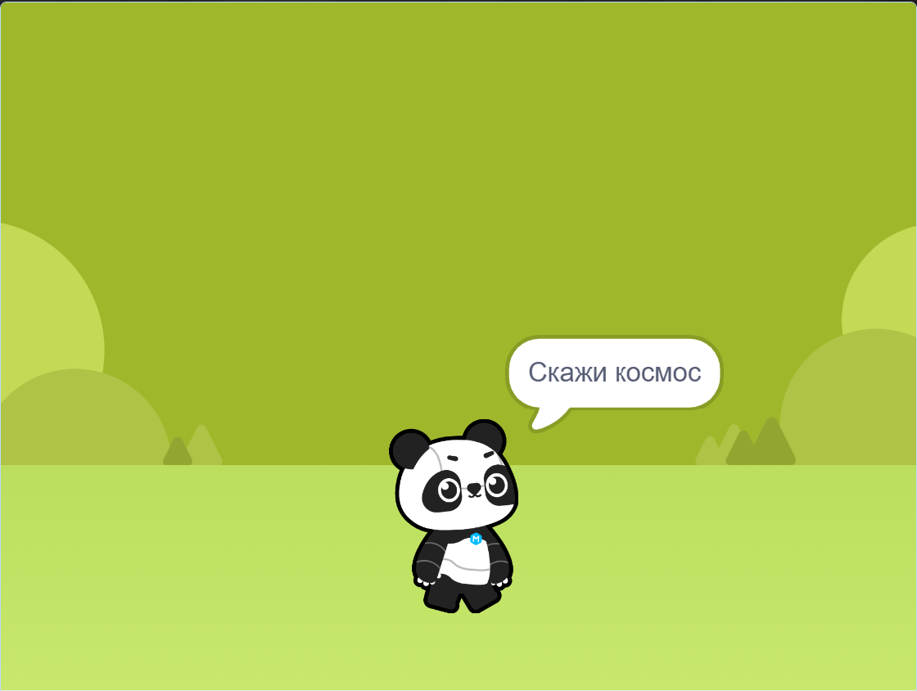
УРОВЕНЬ ПЯТЫЙ – ЗАПРОС СЛОВА

Slide 19
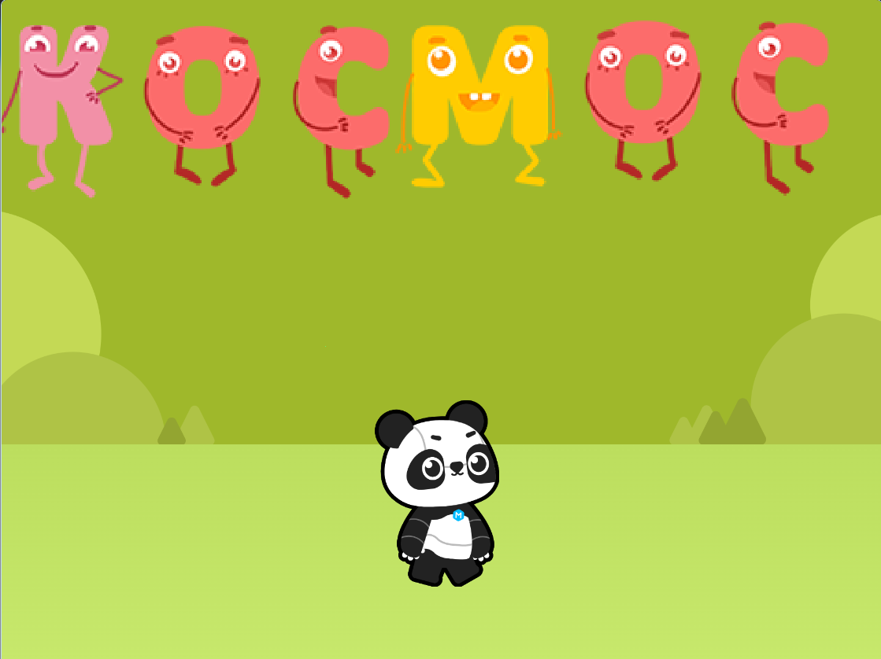
УРОВЕНЬ ПЯТЫЙ – СЛОВО «КОСМОС»

Slide 20
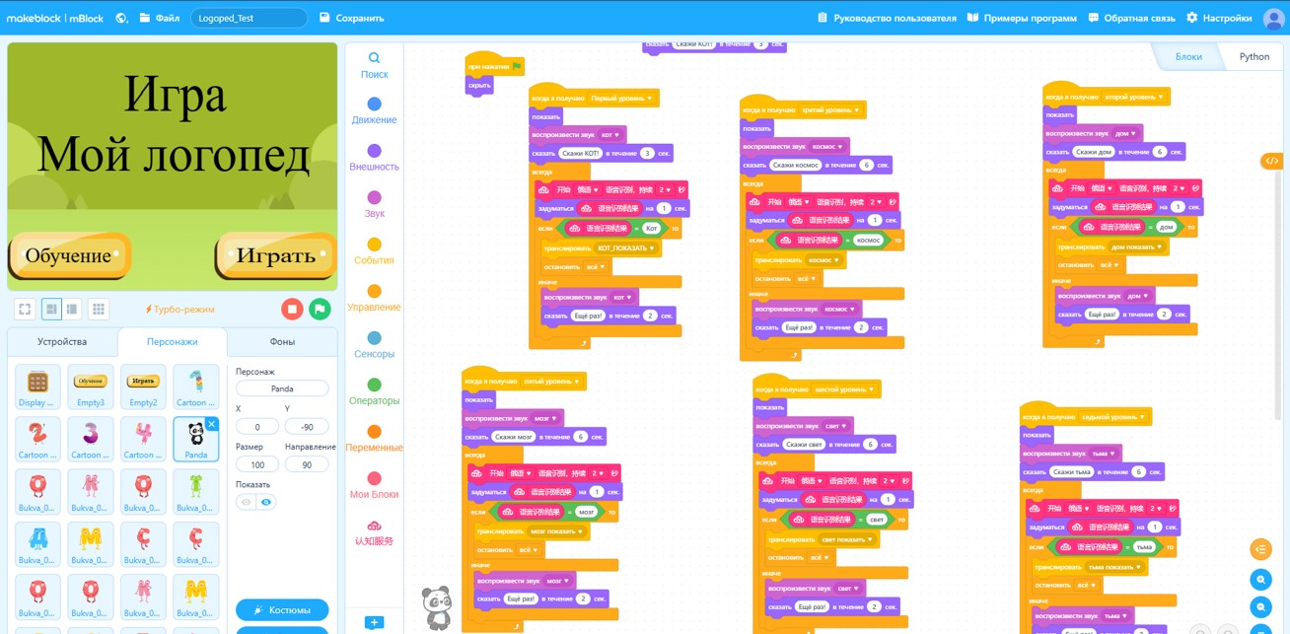
ОСНОВНОЙ КОД

Slide 21
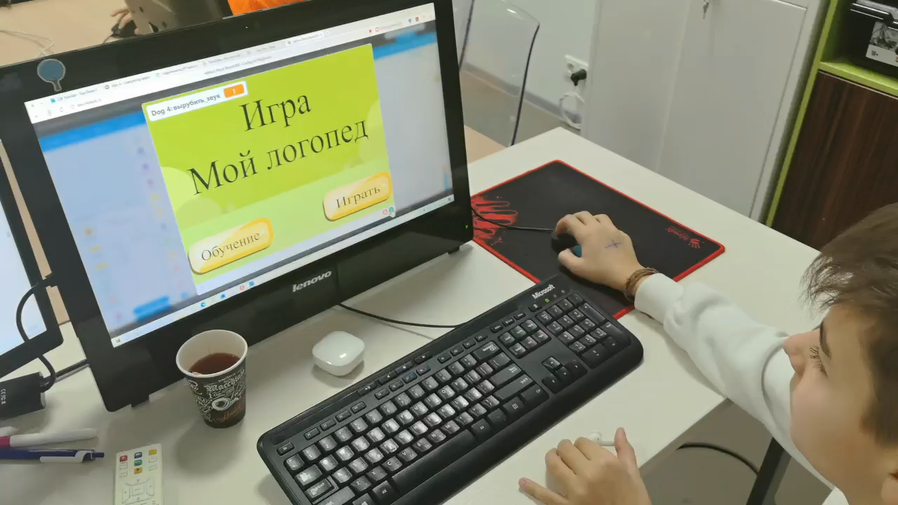
ДЕМОНСТРАЦИЯ СО СТОРОНЫ

Slide 22
ИТОГИ

Slide 23
ОСНОВНОЙ ИТОГ
Освоена среда mBlock, а также использован и адаптирован под необходимые задачи алгоритм распознавания звуков.
Создан пользовательский интерфейс, ориентированный на логопедов и детей.
Проведён сбор обратной связи с тестирования первой версии игры.

Slide 24
ТЕХНИЧЕСКИЕ «ШОКОЛАДКИ»
В процессе работы над проектом возникали следующие проблемы:
правильное распознавание активного оборудования для записи звука;
во время записи звука через беспроводные наушники звук игры на время отключается;
мало возможностей для редактирования спрайтов и текста в mBlock.

Slide 25
Что планируем добавить
Масштабирование проекта контентом: создание уровней в порядке алфавита, а не «по номерам».
Рассматривается возможность добавления различных мультипликационных персонажей.
Создание системы наград и уровней сложности для детей с проблемой концентрации внимания (если позволит среда mBlock).

Slide 26
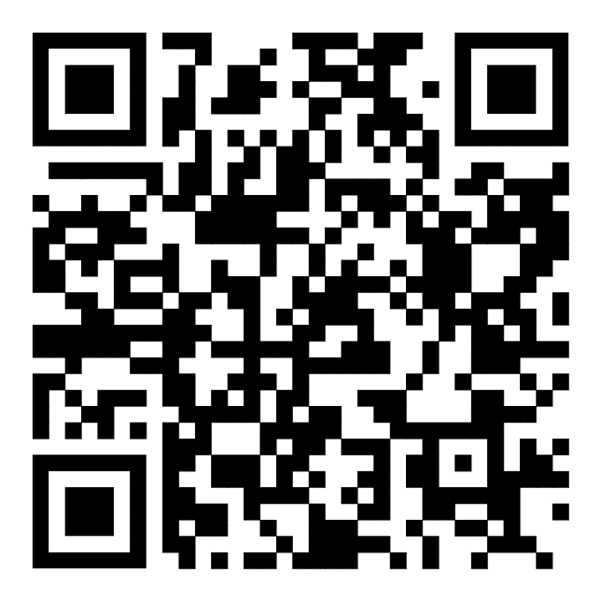
Знакомство с «SPEAK-SMILE»
Демонстрация возможностей проекта:
https://cloud.mail.ru/public/BrYa/KGQCWPL5N
Ссылка на веб-версию: https://planet.mblock.cc/project/5446454

